Slide 1

ỦY BAN NHÂN DÂN QUẬN LONG BIÊN
TRƯỜNG MẦM NON LONG BIÊN
ĐỀ TÀI : NHẬN BIẾT HÌNH TAM GIÁC -
HÌNH CHỮ NHẬT
LỚP : MẪU GIÁO BÉ C4
LỨA TUỔI : 3 – 4 TUỔI
NĂM HỌC : 2021 - 2022

Slide 2
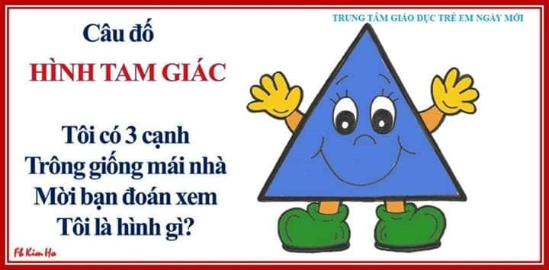

Slide 4



Slide 5
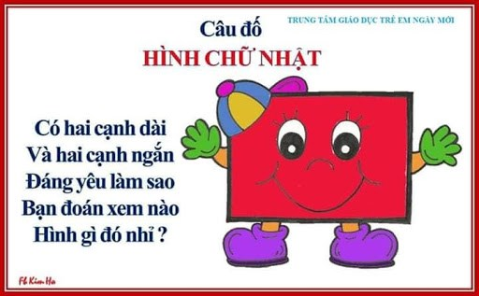

Slide 7

TRÒ CHƠI : AI NHANH NHẤT

Slide 9

TRÒ CHƠI :
AI THÔNG MINH HƠN

Slide 10

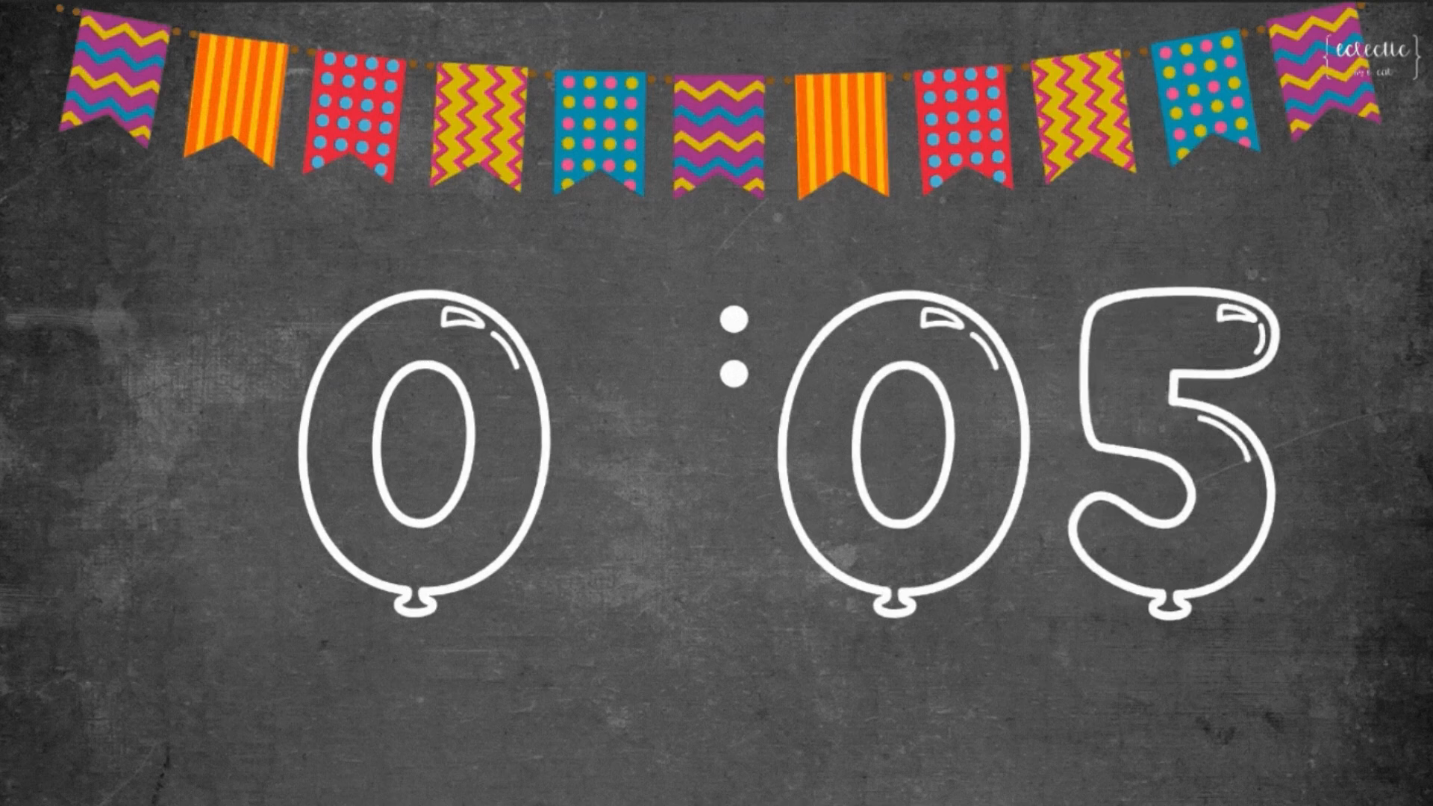
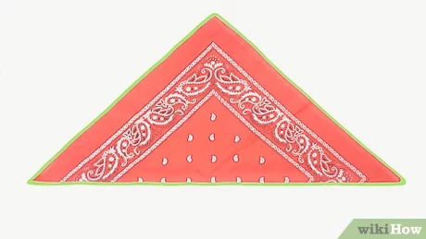

Chiếc khăn này hình gì ?
1. Hình tam giác
2. Hình vuông
3. Hình chữ nhật

Slide 11
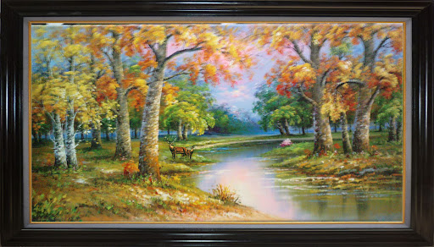
Bức tranh này hình gì ?
1. Hình vuông
2. Hình chữ nhật
3. Hình tròn

Slide 12
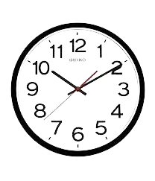

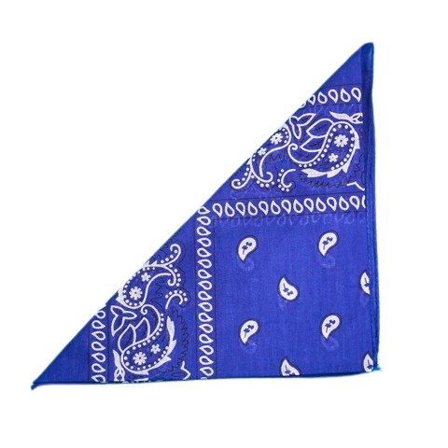
Đồ vật nào sau đây có dạng hình tam giác ?
1. Lá cờ
2. Đồng hồ
3. Chiếc khăn

Slide 13
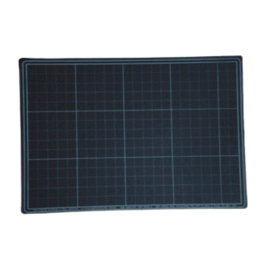
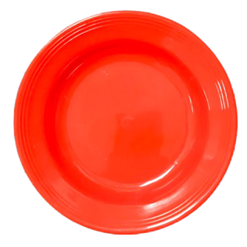
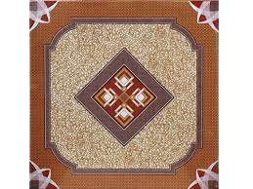
Đồ vật nào sau đây có dạng hình chữ nhật ?
1. Cái đĩa
2. Bảng con
3. Viên gạch

